Slide 1

УНИВЕРЗИТЕТ У БЕОГРАДУ
Грађевински факултет
Катедра за геодезију и геоинформатику
МАСТЕР РАД
Анализа утицаја локације на цене станова у Београду применом метода машинског учења
КАНДИДАТ
МЕНТОР
Ђорђе Станисављевић 1506/24
ван. проф. др Милан Килибарда, дипл. инж. геод.
Београд, 2026.

Slide 2
САДРЖАЈ
Структура излагања
01
Проблеми и циљ
02
Припрема података
03
Дескриптивна и просторна анализа
04
Моделирањe
05
Локацијски премијум
06
Закључак

Slide 3
ПРОБЛЕМИ И ЦИЉ
Зашто је локација неопходна у процени цене некретнина?
Просторна компонента
Приступачност одређеном градском садржају значајно утиче на формирање цене на тржишту.
Традиционални приступи
Традиционални приступи за процену вредности некретнина често захтевају појединачну анализу, класичне статистичке методе, могу имати ограничења у моделирању сложених нелинеарних односа.
Нови приступ
Комбиновање геоинформатике и машинског учења омогућава креирање модела за предвиђање цена и испитивање локацијског премијума.
ГЛАВНИ ЦИЉ:
Колико локација утиче на формирање цене станова на тржишту некретнина?

Slide 4
ПРОБЛЕМИ И ЦИЉ
Ток истраживања
Припрема података
Анализа података
1
2
3
4
5
6
Web scraping, филтрирање, чишћење и конверзија података
Геокодирање и креирање просторних предиктора
Дескриптивна и просторна анализа
Анализа модела
Анализа просторне расподеле резидуала
Анализа локацијског премијума
Циљна променљива у анализи: цена оглашених станова по m².

Slide 5
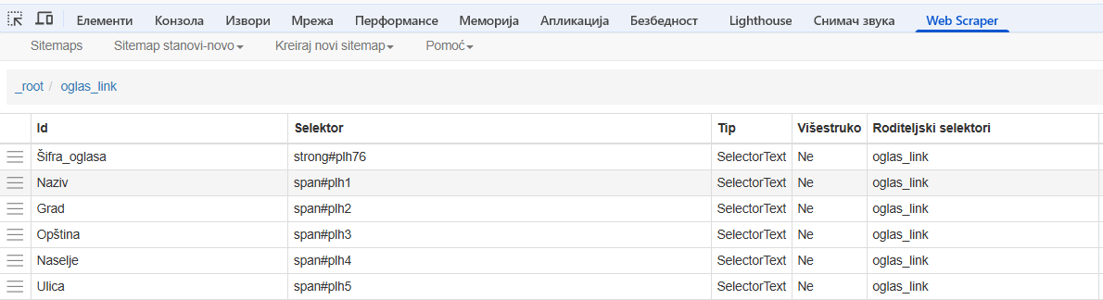
ПРИПРЕМА ПОДАТАКА
Примарни скуп података
9.298 оглашених станова прикупљено Web-scraping методом са сајта „Хало огласи“
прикупљени су доступни оглашени станови у периоду од јуна до августа месеца 2026. године.

Slide 6
ПРИПРЕМА ПОДАТАКА
Прикупљени подаци из огласа
Идентификатори
редни број, шифра огласа, назив оглашивача, врста оглашивача, датум и време објаве
Цена и површина
Цена, цена по m² , квадратура, број соба
Функционалне карактеристике
тип некретнине, тип објекта, стање објекта, начин грејања, спрат, укупна спратност зграде, није последњи спрат, није стан у кући
Правне карактеристике
укњижен, под хипотеком, енергетски пасош, агенцијска провизија
Адресне карактеристике
општина, насеље, улица
Додатна опремљеност
салон, дуплекс, пентхаус, поткровље, тераса, француски балкон, лођа, стан са баштом, подрум, гаража, паркинг место, топла вода, клима уређај, камин, телефон, катв, интернет, интерфон, видео-надзор, лифт

Slide 7

ПРИПРЕМА ПОДАТАКА
Филтрирање, чишћење и конверзија
1. Конверзија
Алфанумеричке вредности претворене у нумеричке: PR→0, VPR→0,5, SUT→-1, NPR, PSUT→-0.5, 6+→6.
2. Контрола адресе
Искључени су огласи без улице, због поузданијег испитивања локацијских карактеристика.
3. Дефинисање опсега
20.000 € ≤ цена ≤ 2.000.000 €
12 m² ≤ квадратура ≤ 400 m²
400 € ≤ цена по m² ≤ 12.000 €
4. Недостајуће вредности
Креирање посебних категорија за описне атрибуте и рачунање медијане за нумеричке атрибуте.
Коначан број огласа
7.608

Slide 8
ПРИПРЕМА ПОДАТАКА
Геокодирање и креирање просторних предиктора
Пун назив адресе
улица, насеље, општина, град
ArcGIS геокодер
добијање лонгитуде и латитуде
WGS84 / UTM 34N
трансформација угловних координата у правоугле
R/GIS Програм
рачунање и контрола најкраћих растојања од оглашених станова до градског садржаја
Нови просторни предиктори:
центар града
установе културе
паркови
школе
вртићи
стајалишта
шуме
воде
верски објекти

Slide 9
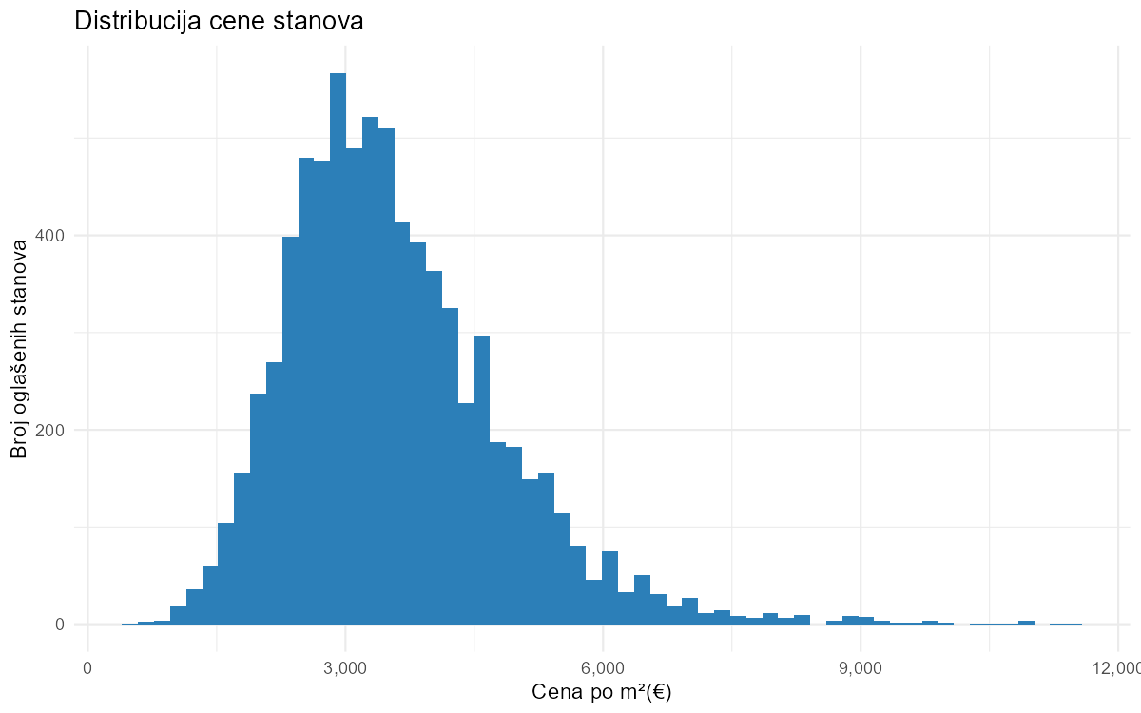
ДЕСКРИПТИВНА АНАЛИЗА
Сумарна статистика и дистрибуција цене станова по m²
3.375 €/m²
медијана цене по m²
3.571 €/m²
просечна цена по m²
68,81 m²
медијана квадратуре
расподела цене по m² је десна асиметрична.
највећи број огласа је у распону 2.600-4.200 €/m².

Slide 10
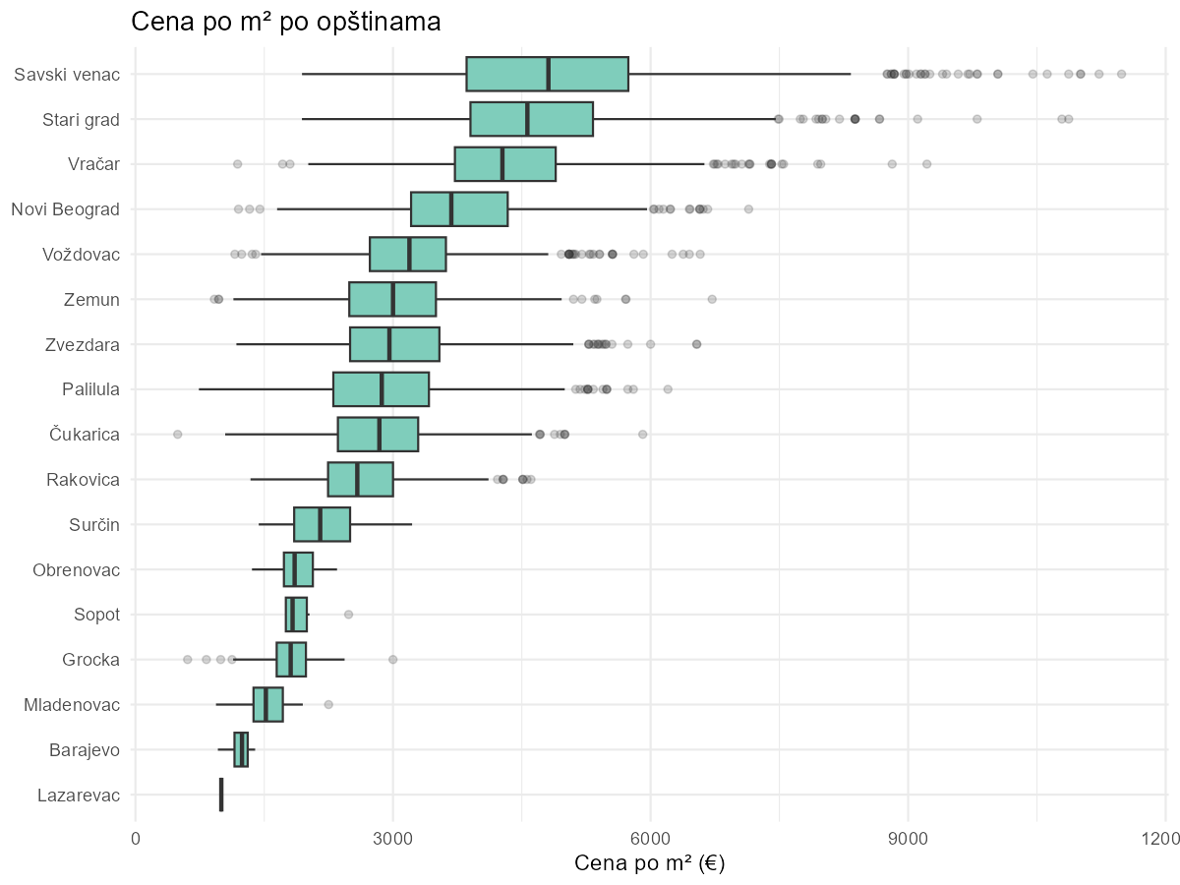
ДЕСКРИПТИВНА АНАЛИЗА
Цена по m² по београдским општинама
Највише медијана цене по m²
Савски венац 4.810 €/m²,
Стари град 4.565 €/m²,
Врачар 4.274 €/m²,
Нови Београд 3.679 €/m²,
Вождовац 3.191 €/m².
Општине близу центра града имају веће и хетерогеније цене по m² од приградских општина које имају мање и уједначеније цене по m².

Slide 11
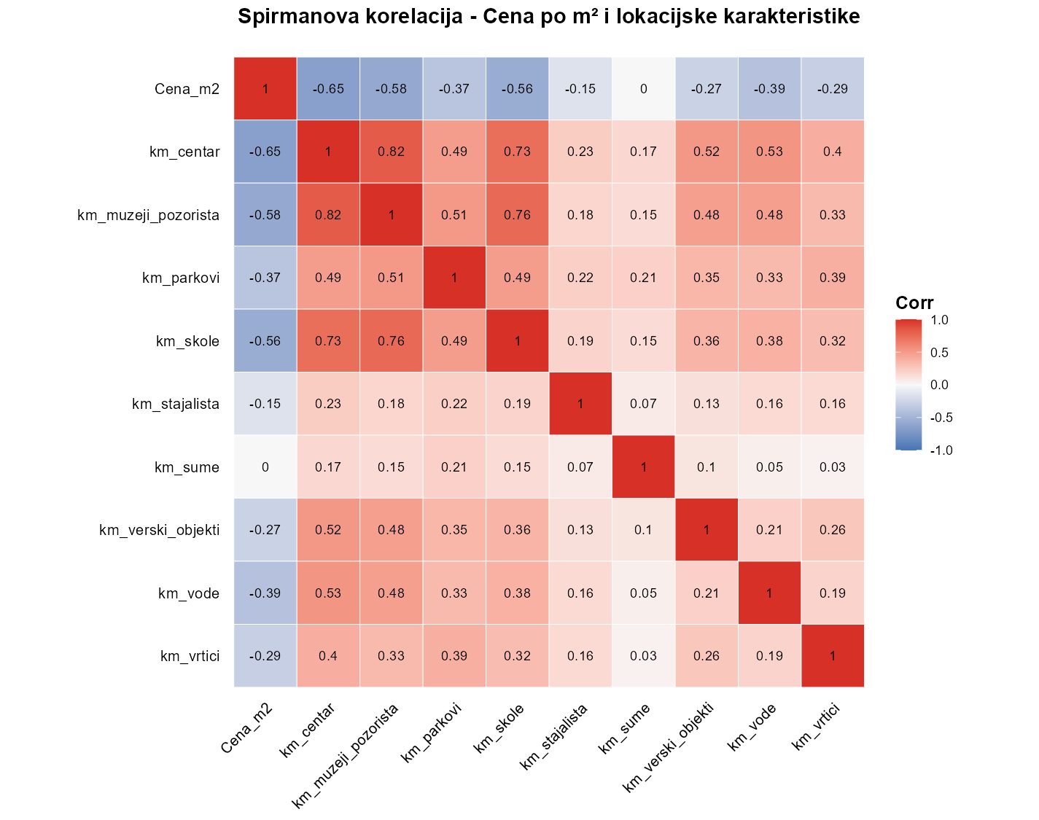
ПРОСТОРНА АНАЛИЗА
Спирманова корелација локацијских предиктора
Центар
-0,65
Установе културе (музеји и позоришта)
-0,58
Школе
-0,56
rs = 0,82 између центра и установа културе
→
могућа мултиколинеарност

Slide 12
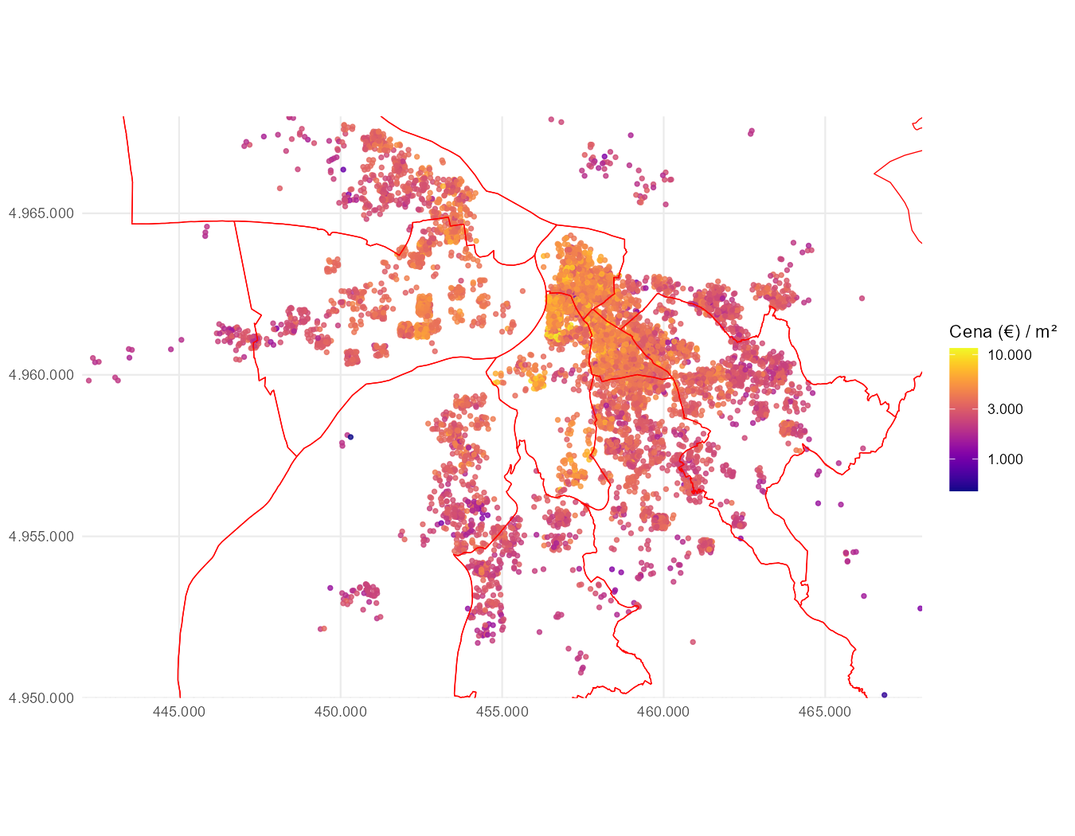
ПРОСТОРНА АНАЛИЗА
Просторна расподела цене оглашених станова по m²
> 4.000 €/m²
Стари град, Врачар, Савски венац, Нови Београд
2.000 - 4.000 €/m²
Вождовац, Звездара, Палилула, Земун и Чукарица
1.000 - 2.000 €/m²
Периферија и приградске општине

Slide 13
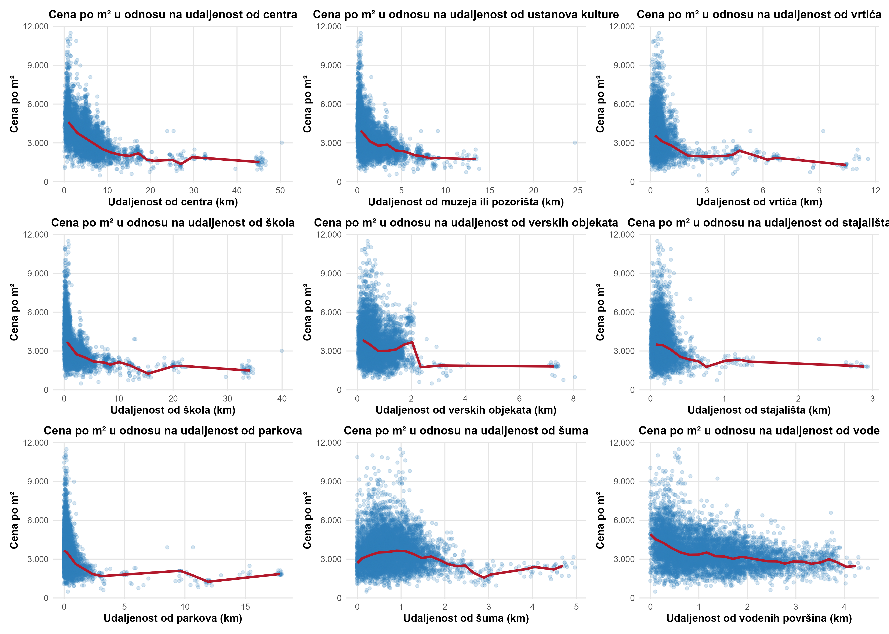
ПРОСТОРНА АНАЛИЗА
Цена по m² у односу на градски садржај
Анализа дијаграма расејања
Најстрмији пад линије тренда у првим километрима са удаљавањем од садржаја.
Густина тачака оглашених станова највећа је у првим километрима, са удаљавањем од садржаја густина се разређује.
Шуме показују специфично кретање линије тренда.

Slide 14
МОДЕЛИРАЊЕ
Од дескриптивне и просторне анализе до креирање модела
Поставља се питање:
У којој мери структурне и локацијске карактеристике доприносе предвиђању цене стана?
Креирање модела извршено је на основу:
карактеристика стана
локацијских карактеристика
комбинацијом ових карактеристика

Slide 15
МОДЕЛИРАЊЕ
Random Forest и XGBoost
Random Forest
примена bagging технике
савремена техника машинског учења
независно и паралелно тренирање
комбиновање већег броја стабала одлуке
постизање стабилности у предвиђањима
XGBoost
примена boosting технике
напредна техника машинског учења
секвенцијално тренирање
тренирање у наредним итерацијама на основу преходних грешака модела
оптималне перформансе

Slide 16
МОДЕЛИРАЊЕ
Случајна и просторна унакрсна валидација
Случајна унакрсна валидација
насумично одабрани подаци за тренинг и тест скуп
„лажно“ оптимистичне перформансе модела
смањење независности између тренинг и тест скупа
неопходна као упоредна анализа
Просторна унакрсна валидација
формирање мреже 5 х 5 подблокова на основу квантила Х и Y
спајање подблокова у 5 просторних блокова
просторни блокови користе се за тренинг и тест скуп
већа незавиност између тренинг и тест скупа
реалнија и строжија процена
Метрике: R², RMSE, MAE

Slide 17
МОДЕЛИРАЊЕ
Резултати свих модела
Редни бр. | Алгоритам | Модел | Валидација | R² | RMSE (€/m²) | MAE (€/m²)
1. | Random Forest | Само стан | Случајна | 0,465 | 931 | 673
2. | Random Forest | Само локација | Случајна | 0,585 | 821 | 572
3. | Random Forest | Стан + Локација | Случајна | 0,703 | 694 | 470
4. | Random Forest | Само стан | Просторна | 0,359 | 1019 | 760
5. | Random Forest | Само локација | Просторна | 0,465 | 931 | 663
6. | Random Forest | Стан + Локација | Просторна | 0,579 | 826 | 591
7. | XGBoost | Само стан | Просторна | 0,378 | 1004 | 745
8. | XGBoost | Само локација | Просторна | 0,458 | 937 | 660
9. | XGBoost | Стан + Локација | Просторна | 0,617 | 788 | 555

Slide 18
МОДЕЛИРАЊЕ
Најбољи модел и ефекат просторне унакрсне валидације
0,617
R²
788 €/m²
RMSE
555 €/m²
MAE
XGBoost · Стан + локација · просторна унакрсна валидација
Резултати просторне унакрсне валидације лошији су у односу на случајну, али указују на реалнију процену предвиђања.
Само локација објашњава више варијације цена по m² него само структура стана.
Комбинација структурних и локацијских карактеристика најбоље објашњавају варијације на тржишту града Београда.

Slide 19
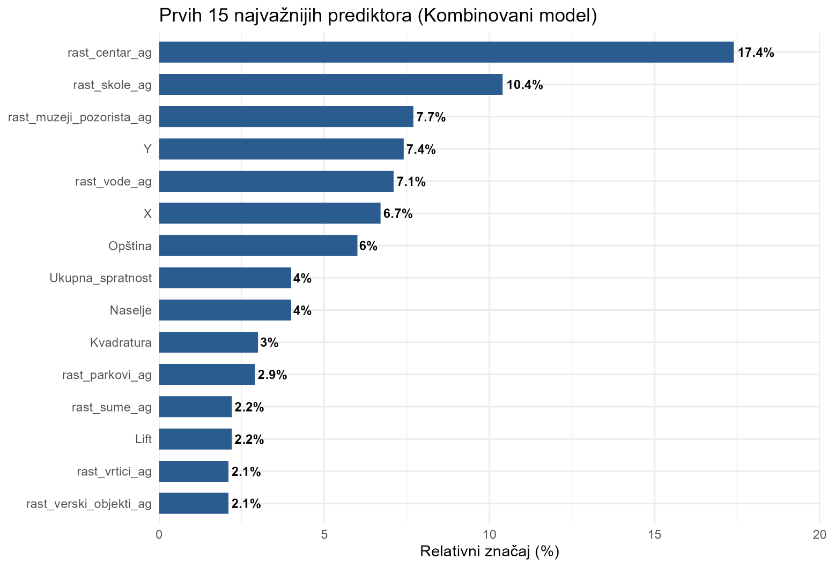
МОДЕЛИРАЊЕ
Графикон нормализоване пермутационе важности у комбинованом моделу
Локацијски предиктори имају највећу важност
Центар
17,4%
Школе
10,4%
Установе културе
7,7%
Координата Y
7,4%
Воде
7,1%
Координата Х
6,7%
Општина
6%
12 од 15 предиктора су локацијски

Slide 20
МОДЕЛИРАЊЕ
Просторна аутокорелација резидуала
Редни бр. | Алгоритам | Модел | Валидација | Глобални Моранов I индекс
1. | Random Forest | Само стан | Случајна | 0,372
2. | Random Forest | Само локација | Случајна | -0,069
3. | Random Forest | Стан + Локација | Случајна | 0,026
4. | Random Forest | Само стан | Просторна | 0,419
5. | Random Forest | Само локација | Просторна | 0,211
6. | Random Forest | Стан + Локација | Просторна | 0,210
7. | XGBoost | Само стан | Просторна | 0,348
8. | XGBoost | Само локација | Просторна | 0,210
9. | XGBoost | Стан + Локација | Просторна | 0,220
Анализа резултата:
Укључивањем локацијских карактеристика, вредност индекса се смањује, чиме се смањује просторна аутокорелација резидуала модела.
Код Комбинованих модела незнатно се мења вредност индекса у односу на моделе „Само локација“.
Случајна унакрсна валидација и у овом случају даје оптимистичне резултате због сличности података у тренинг и тест скупу.

Slide 21
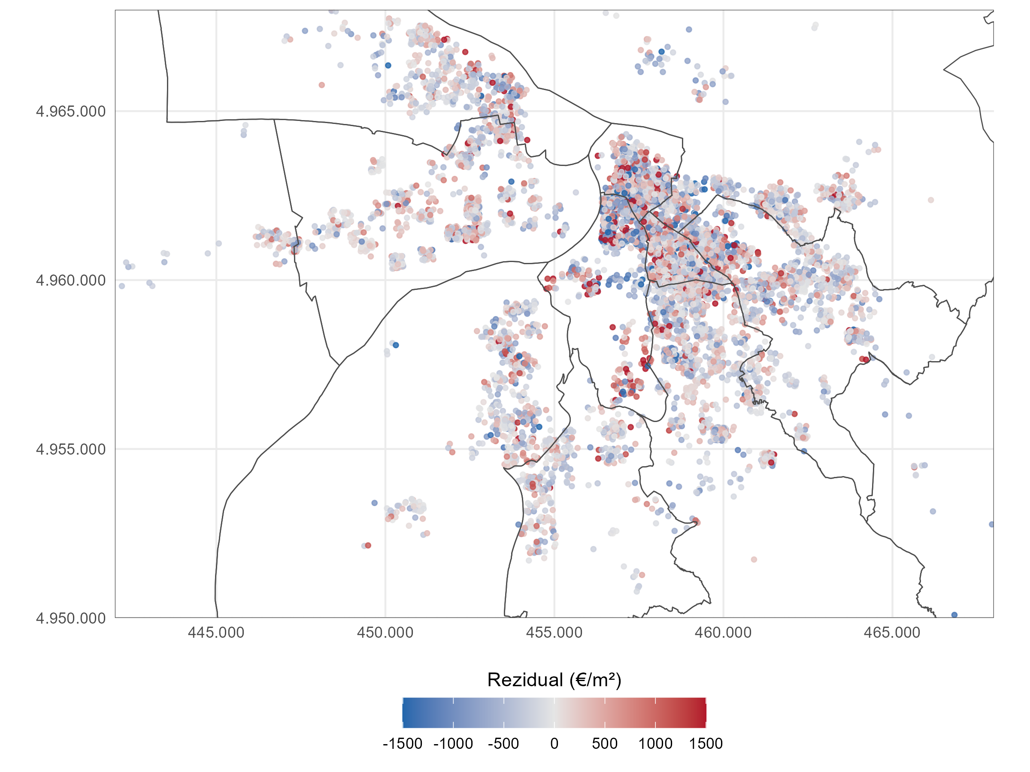
МОДЕЛИРАЊЕ
Просторни распоред резидуала
Плаво: прецењене вредности
Црвено: потцењене вредности

Slide 22
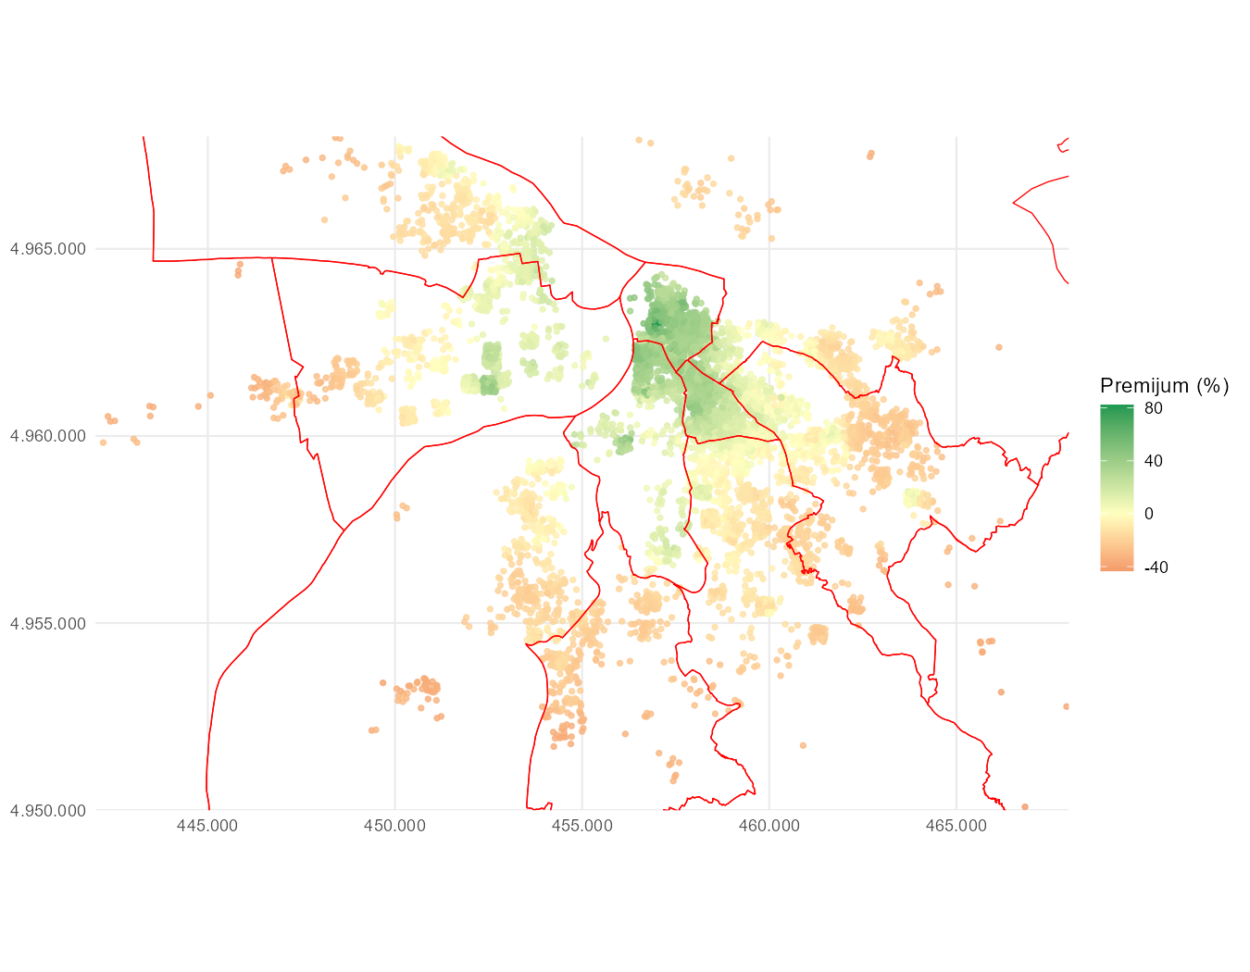
ЛОКАЦИЈСКИ ПРЕМИЈУМ
Испитивање локацијског премијума
до +82,31%
централни делови града
до -62,71%
периферија и приградске општине
3.532,219 €/m²
медијана референтног стана
Само промена локације истог референтног стана, ствара распон од 145,02 процентна поена.

Slide 23
ЛОКАЦИЈСКИ ПРЕМИЈУМ
Статистика локацијског премијума по општинама
Назив општине | Број јединствених локација | Медијана цена (€) по m² | Премијум у %
Стари град | 720 | 4.875 | +38,00
Савски венац | 709 | 4.636 | +31,20
Врачар | 798 | 4.305 | +21,90
Нови Београд | 919 | 3.818 | +8,08
Звездара | 1.100 | 3.254 | -7,89
Вождовац | 974 | 3.250 | -8,00
Земун | 594 | 3.185 | -9,82
Палилула | 674 | 3.090 | -12,50
Чукарица | 497 | 3.024 | -14,40
Раковица | 355 | 2.783 | -21,20
Сурчин | 100 | 2.419 | -31,50
Гроцка | 99 | 2.171 | -38,60
Сопот | 6 | 2.029 | -42,60
Обреновац | 12 | 1.965 | -44,40
Младеновац | 35 | 1.815 | -48,60
Лазаревац | 1 | 1.720 | -51,30
Барајево | 15 | 1.365 | -61,30
Општине у ужем делу града имају махом позитиван премијум.
Удаљавањем од градског језгра, премијум постаје из благо негативног за општине у ширем делу града у изразито негативан у приградским општинама.
Резултате за општине са врло малим узорком треба тумачити као индикативне: Лазаревац 1, Сопот 6, Обреновац 12 и Барајево 15 оглашених станова.

Slide 24
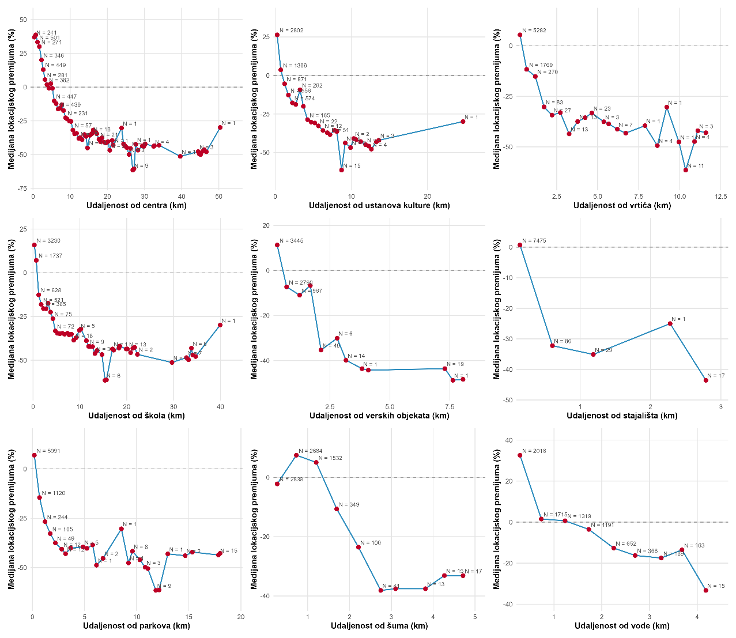
ЛОКАЦИЈСКИ ПРЕМИЈУМ
Графикон локацијског премијума у зависности од удаљености од садржаја
На интервалу од 0,5 km:
вредности медијане локацијског премијума
просечно растојање од градског садржаја
Пад локацијског премијума у односу на удаљеност од садржаја.
Велики просторни обухват (центра, школе, вртићи, установе културе, паркови).

Slide 25
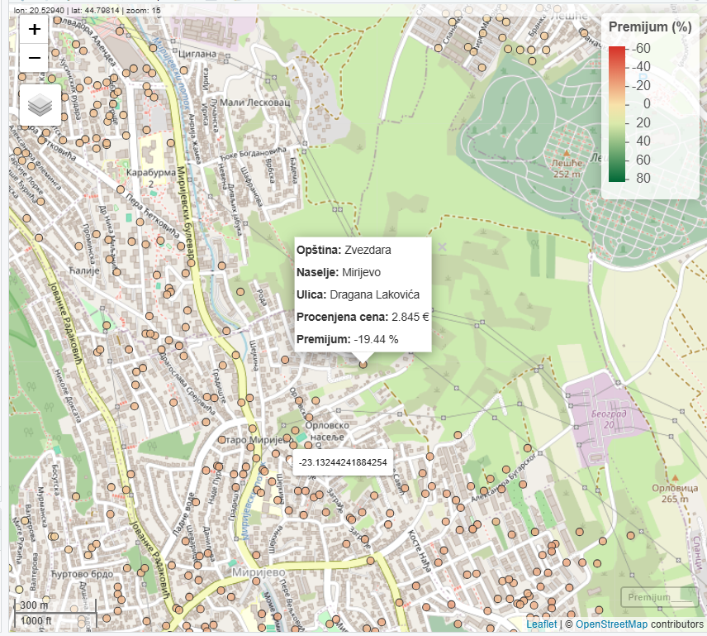
ЛОКАЦИЈСКИ ПРЕМИЈУМ
Интерактивна карта локацијског премијума

Slide 26
ЗАКЉУЧАК
Кључни закључци
1
Локација објашњава више варијације цене по m² него сама структура стана.
2
Комбиновани XGBoost је најбољи: R² 0,617, RMSE 788 и MAE 555 €/m².
3
12 од 15 најважнијих променљивих су локацијски.
4
Премијум се креће од +82,31% у центру до −62,71% на периферији и приградским општинама.
5
Локацијски предиктори смањују, али не елиминишу просторну аутокорелацију резидуала.

Slide 27
ЗАКЉУЧАК
Практична примена
Државне институције
објективнија и транспарентнија процена некретнина и одређивање пореза
Банке и осигурањавајуће куће
бржа контрола ризика приликом одобравања хипотекарних кредита
Интернет портали
аутоматска процена тржишне вредности за купце и продавце

Slide 28
ЗАКЉУЧАК
Ограничења и правци даљег рада
Оглашене, нереализоване цене
користити регистар купопродајних цена
Геокодирање без кућних бројева
прикупити комплетније адресе
Еуклидска растојања
увести мрежна растојања
Недостају квалитативни фактори
бука, оријентација, поглед, година изградње, додатни просторни предиктори
Ограничен временски период и ажурност
периодично поновно моделовање

Slide 29
Хвала на пажњи!

